Slide 1
Python Decorator

Slide 2
想理解Python的decorator首先要知道在Python中函数也是一个对象，所以你可以
将函数复制给变量
将函数当做参数
返回一个函数

Slide 3
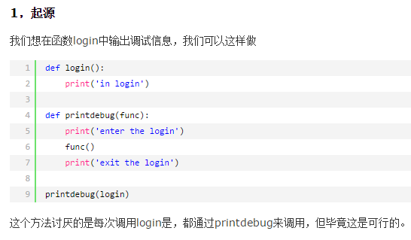

Slide 4
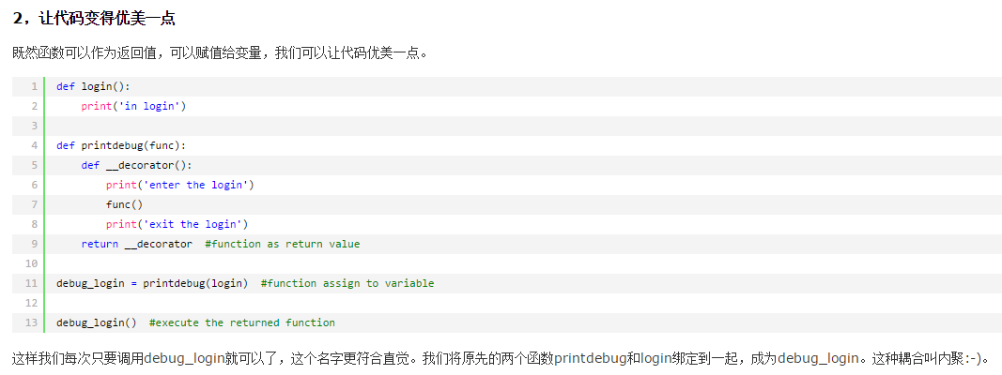

Slide 5
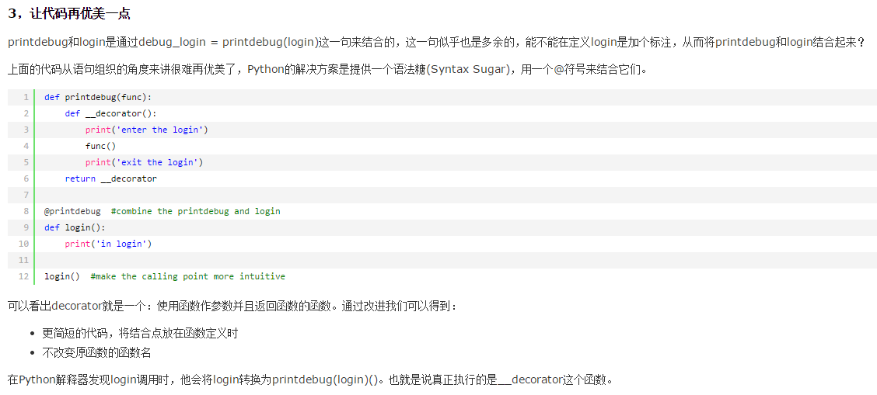

Slide 6
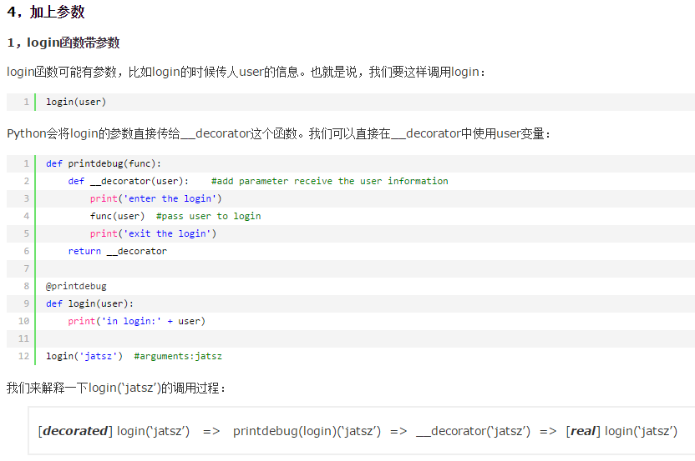

Slide 7
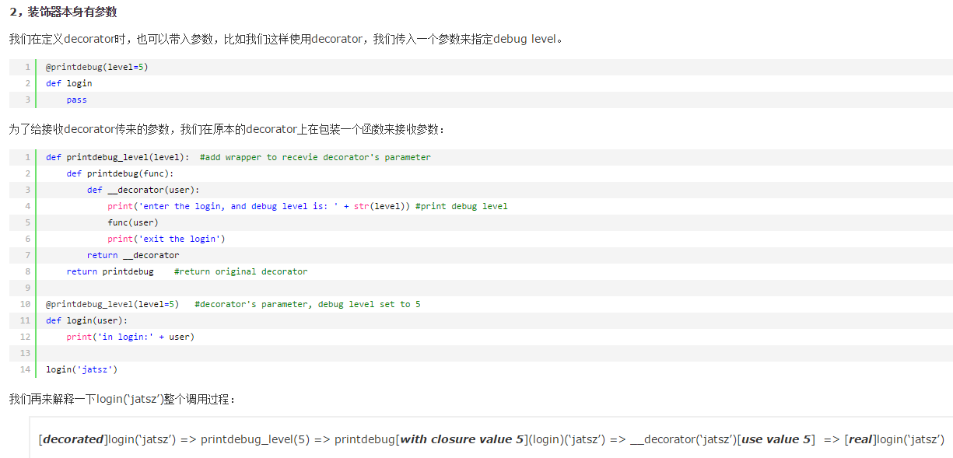

Slide 8
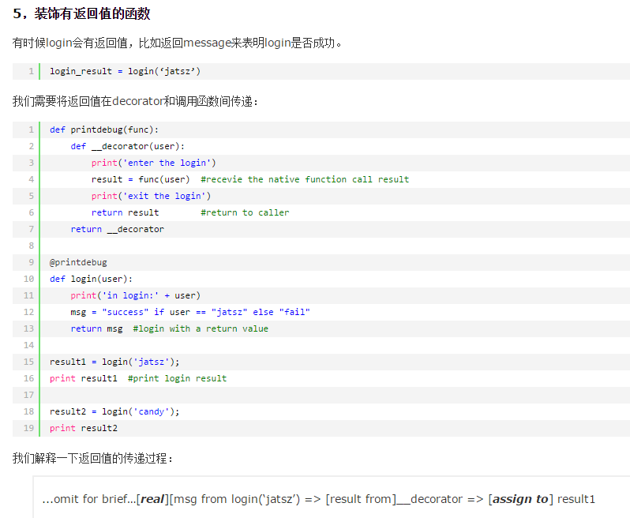

Slide 9
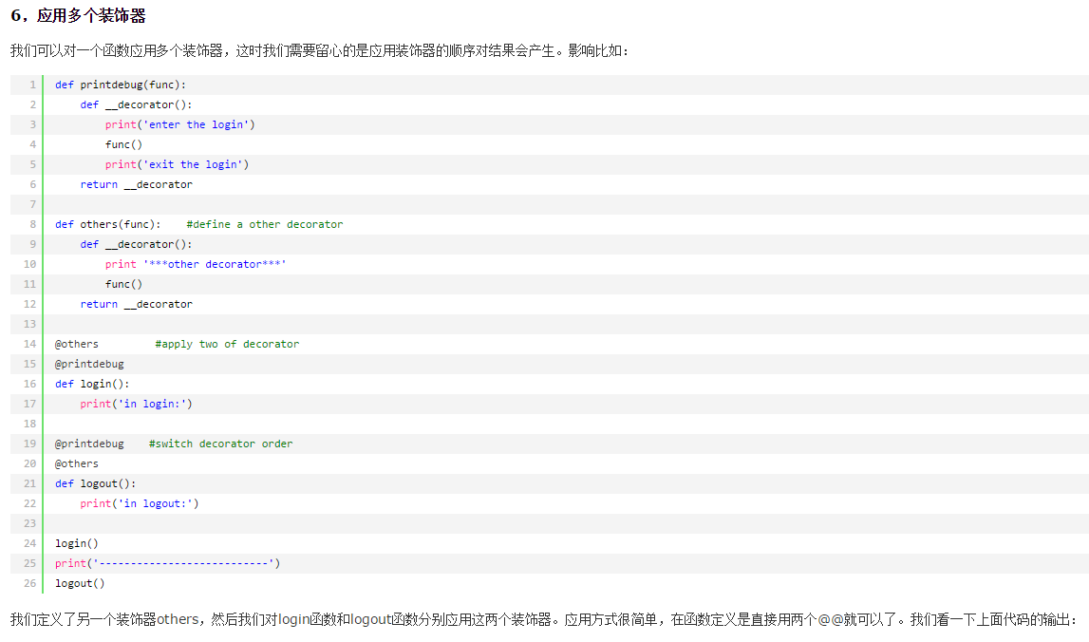

Slide 10
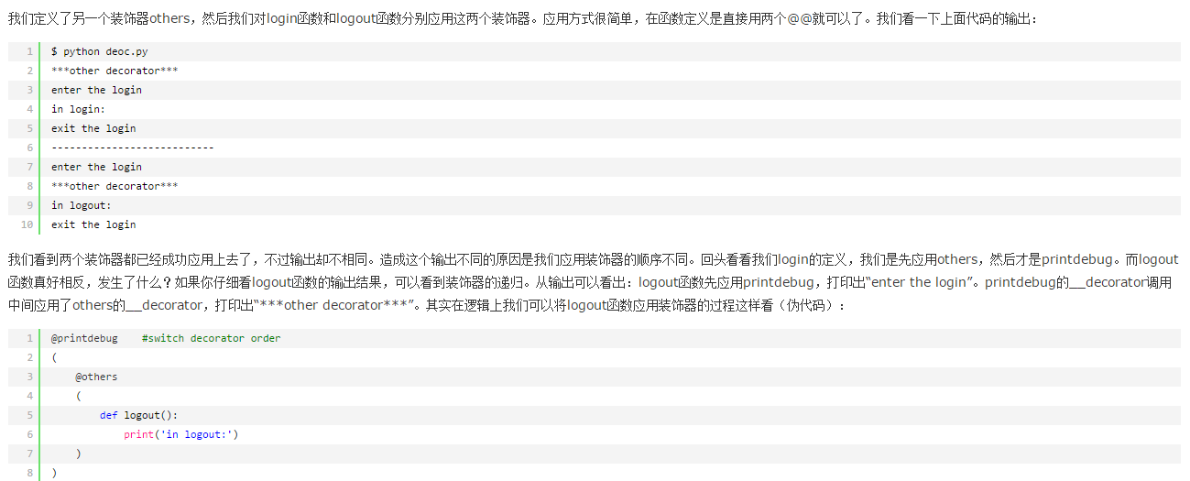

Slide 11
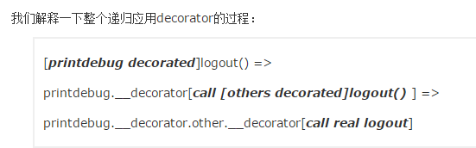

Slide 12
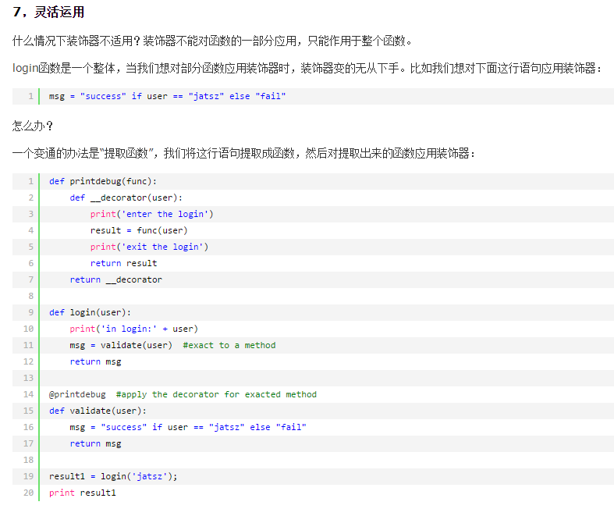

Slide 13
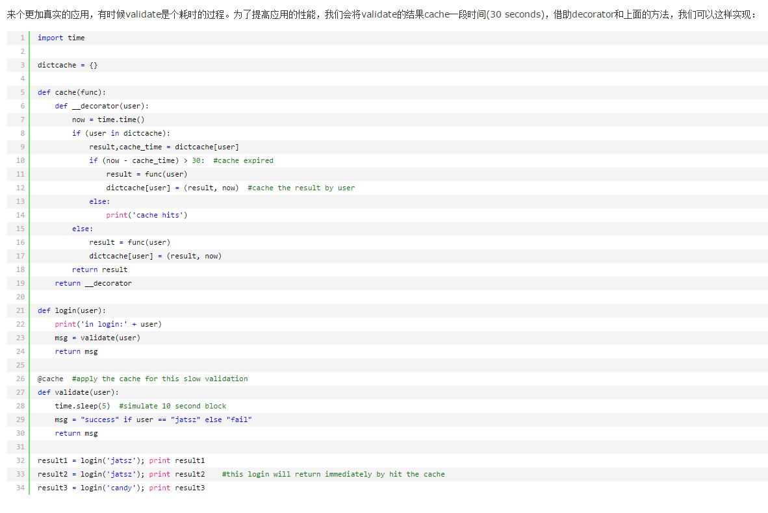

Slide 14
reference
http://www.cnblogs.com/Jerry-Chou/archive/2012/05/23/python-decorator-explain.html

